Slide 1
Case presentation
Marjan Khayamzadeh MD

Slide 2
آقای 52 ساله
متاهل و صاحب دو فرزند
دبیر بازنشسته
اهل و ساکن تهران
:CC
ضعف و بی حالی

Slide 3
بیماراز حدود یک سال قبل ضعف و بی حالی نسبی وکاهش وزن تقریبا 18 کیلوگرم داشته، در اسفند ماه 95 طی سفری که به ترکیه داشته دچار درد شکم، تهوع ،استفراغ ،تب ،سرفه های پروداکتیو مختصر و کانفیوژن می شود که بعد از بازگشت به تهران در یکی از بیمارستانها با تشخیص پنومونی بستری می شود و تحت درمان انتی بیوتیکی قرار می گیرد.بیمار با رضایت شخصی مرخص شده و در مرکز درمانی دیگری در سرویس گوارش بستری می شود.بررسیهای انجام شده در این دو مرکز شامل موارد زیر است

Slide 4
Lab Tests:
 | 95/12 | 96/3 | 96/4
WBC | 11000 K/micL | 8200 K/micL | 9900 K/micL
RBC | 4.2 K/micL | 7.1 K/micL | 6.75 K/micL
Hb | 15.7 gr/dl | 20.4 gr/dl | 19.5 gr/dl
MCV | 101 FL | 59 FL | 88 FL
plt | 104000 /ml | 288000 /ml | 185000 /ml

Slide 5
 | 95/12 | 96/3 | 96/4
Na | 132 meq/L | 128 meq/L | 129 meq/L
K | 3.7 meq/L | 3.8 meq/L | 4.6 meq/L

Slide 6
FBS | 87 mg/dl
HbA1C | 6.3
BUN | 15 mg/dl
Cr | 1 mg/dl
TG | 69 mg/dl
Chol | 93 mg/dl
LDL | 50 mg/dl
HDL | 35 mg/dl

Slide 7
CPK | 41 ng/ml
CKMB | 23 ng/ml
LDH | 1140 515 U/L
PTT | 55 40 sec
PT | 15.5 14.3 sec
INR | 1.4 1.3
D-Dimer | 1 mg/l
Fibrinogen | 303 mg/dl

Slide 8
AST | 33 U/L
ALT | 21 U/L
Alkp | 213 U/L
Bil T | 2 mg/dl
Bil D | 0.9 mg/dl
Alb | 2.9 gr/dl
Amylase | NL U/L
Lipase | NL U/L

Slide 9
Ca | 9 meq/dl
P | 3.5 meq/dl
Mg | 2 meq/dl
UA | 6.9 mg/dl
TSH | 3.6 micro IU/ml
T4 | 6.8 micgr/dl
T3 | 1.2 micgr/dl

Slide 10
U/A | NL
U/C | _
B/C × 2 | _
BK × 3 | _

Slide 11
ESR | 6 | PSA | 0.5
CRP |  | ANA
AFP |  | AMA
CEA | <0.04 | ASMA
CA19_9 | <0.1 | Anti LKM

Slide 12
 | 96/2 | 96/5
Cortisol | 6
ACTH | 435 | 61.7 pmol/L

Slide 13
((95/12:سونوگرافی شکم و لگن
کبد نرمال ،طحال بزرگتر از نرمال 13/5سانتیمتر
کلیه ها نرمال
ناحیه هیپواکو به قطر 61 میلیمتردر ادرنال چپ وناحیه هیپواکو به قطر 58 میلیمتردر ادرنال راست،هر دو دارای نواحی اکوی داخلی که در درجه اول مطرح کننده کیست هموراژیک می باشد

Slide 14
سونوگرافی شکم و لگن(96/1):
اکو و ابعاد کبد نرمال ، حاوی چند عدد ناحیه اکوژن که بزرگترین آنها ابعاد 17×15 میلیمتر است
طحال با سایز 140 میلیمتر
کلیه ها و مثانه و پرستات نرمال
چند لنف نود پارا آئورت
آدرنال دو طرف به صورت نواحی هیپواکوو بزرگتر از نرمال دیده شدند.
آدرنال راست:60×43×میلیمتر21 و آدرنال چپ 44×25×25میلیمتر

Slide 15
Spiral chest CT with IV contrast (96/2/9):
Thin subsegmental atelectatic band or fibrotic band is seen in lateral segment of LLL and lingula
Spirometry:NL
Brain CT without contrast: NL

Slide 16
Spiral CT of Abdomen and pelvis with IV and oral contrast (96/2/9):
A hypodence lesion about 20*16.5 mm in right hepatic lobe, seems to be a hemangioma
The spleen is enlarged
Hypodense cystic lesion about 23*43 mm in right adrenal gland and about 41*22 mm in left adrenal gland which show peripheral rim enhancement and comparing with previous CT show decrease in size and density so it can be liquefied hematoma in adrenal

Slide 19
Abdominal MRI with and without contrast:(96/3/2)
A 21 mm patchy area in liver with homogenous artery and portal phase enhancement
The 2 mass 135mm in both adrenal without fat drop in out phase and in phase, with ring and nodular enhancement is seen
These finding is suggestive of metastasis in liver and both adrenals
The spleen is larger than normal

Slide 21
Abdominal MRI with and without contrast:(96/4/12)
A 21mm mass suggestive of hemangioma
Splenimegally is seen
Both adrenal glands larger than normal size with central hemorrhagic content and peripheral enhancement suggestive of hemorrhagy

Slide 22
Pelvis MRI (with and without contrast):
Diffuse restriction of bone marrow is noted suggestive of bone marrow hyperplasia or infiltration

Slide 26
:PMH - سابقه تروما -
DH: پنتاپرازول 20mg/day
HH: سیگار+ حشیش+
FH: DM دختر بیمار

Slide 27
ROS:
سردرد- سرگیجه - اختلال بینایی-
اختلال شنوایی- کاهش اشتها – کاهش وزن +
تغییررنگ پوست + Salt craving +
تپش قلب - هایپرتانسیون - تنگی نفس - سرفه - دردشکم –
اسهال یا یبوست - اختلال ادراری -
اختلال جنسی - پارستزی -

Slide 28
Ph/E :
BP=80/55
PR=80/min
RR=14/min
T=36.9
OH neg
O2 sat=97%
H=170 cm W=52 kg BMI=17.9

Slide 29
بیمار هوشیار و اورینته
مخاطات خشک
تیرگی پوست بخصوص دستها و پاها
هایپرپیگمانتاسیون بوکال
ضایعه پوستی پیگمانته غیرطبیعی neg
ته چشم NL تیروئید NL
لنفادنوپاتی neg توده breast neg
سمع قلب و ریه NL
شکم طحال در زیر لبه دنده ای لمس می شود
اندامها NL
معاینه عصبی NL

Slide 30
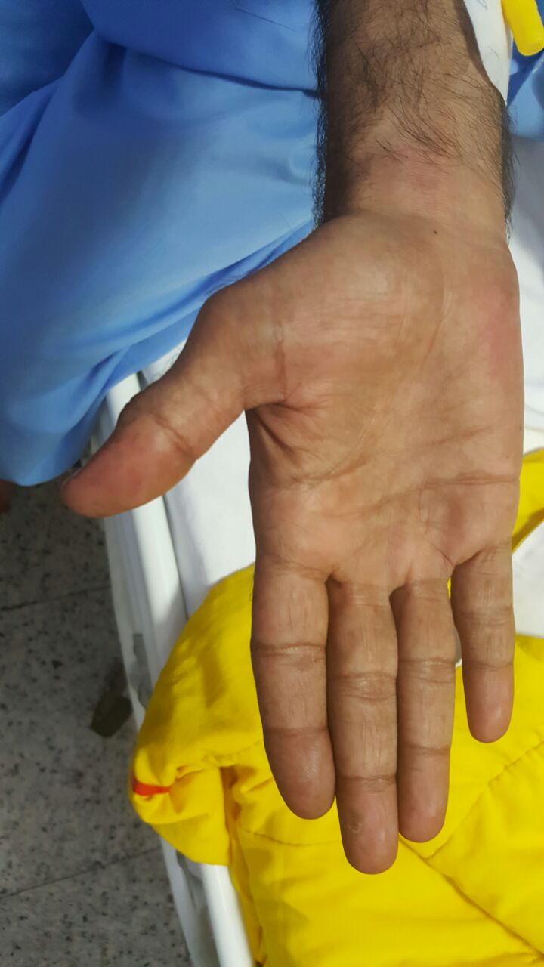

Slide 31
Problem list:
Adrenal insufficiency
Bilateral adrenal masses( hemorrhage)
polycythemia

Slide 33
VMA | 1.7 mg/24h | <13.6
Metanephrine | 0.1 micg/24h | <350
Normetanephrine | 67 micg/24h | <600
Valume | 1050 ml/24h
Cr | 0.4 gr/24h

Slide 37
 | 96/5
Erythropoietin | 1.7 miu/ml (3.22_31.9)

Slide 38
 | 96/5
Cortisol morning | 4.8 micg/dl
Cortisol morning (45’) | 5.6 micg/dl
Cortisol morning(60’) | 6 micg/dl

Slide 39
سونوگرافی شکم و لگن:96/4/31
کبد با سایز افزایش یافته و اکوی نرمال حاوی ضایعه اکوژن 17 میلیمتر که مطرح کننده همانژیوم احتمالی است
طحال 146 میلیمتر
تصویر ضایعه به قطر 36×17 میلیمتر در آدرنال دو طرف حاوی نواحی هایپو و هایپردنس
سونوگرافی داپلر عروق شکمی: نرمال

